Slide 1
Презентація на тему:
«Екологія як наука про довкілля »

Slide 2
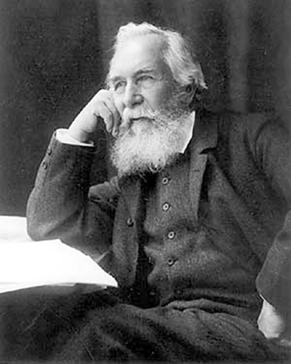
Екологія – наука про місце проживання, середовище життєдіяльності Ернст Геккель (німецький природознавець, біолог)

Slide 3
Екологія – відносно молода наука, ще не так давно нею цікавилося невелике коло спеціалістів. Останніми десятиріччями вона почала швидко розвиватись. Цьому сприяла необхідність вирішення таких важливих проблем сучасності, як раціональне використання природних ресурсів, профілактика забруднення середовища промисловими відходами та транспортом, запобігання знищенню природних угруповань, збереження генофонду рослинного і тваринного світу. Екологія дає уявлення про те, яким чином досягти симбіозу техніки, виробництва і природи.

Slide 4
•Предмет вивчення екології
•Об’єкт дослідження екології
•Головні завдання екології
•Екологічні методи
•Структура сучасної екології
•Основні напрямки сучасної екології
Висновок
Вихід

Slide 5
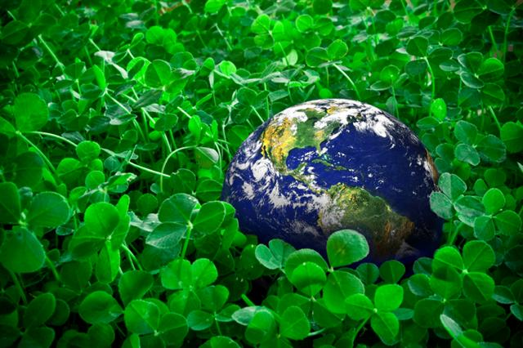
Предметом вивчення екології є умови і закономірності існування, формування і функціонування біологічних систем усіх рівнів – від окремого організму до біосфери в цілому, їхні взаємозв’язки з зовнішніми умовами середовища, а також загальні закони розвитку екосистем різних ієрархічних рівнів організації.

Slide 6
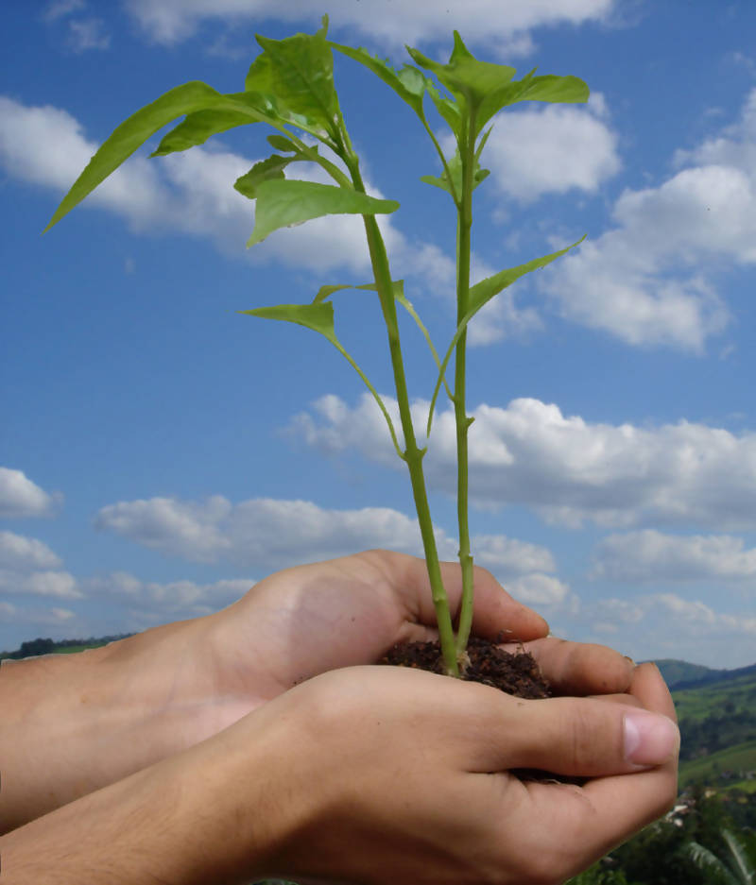
Об’єкт дослідження екології – екосистеми планети та їхні елементи: організми різних груп (рослини, тварини, мікроорганізми), які можна вивчати як на рівні однієї особини, так і на рівні популяцій чи екосистем, органічні та неорганічні речовини тощо.

Slide 7
Головні завдання екології:
- дослідження закономірностей організації життя, в тому числі і у зв’язку з врахуванням впливу людини на біосферу в цілому; - встановлення закономірностей взаємозв’язків між організмами, їхніми угрупованнями та умовами довкілля; - створення наукової основи раціонального використання природних ресурсів; - регулювання чисельності популяцій; - розроблення системи заходів щодо забезпечення мінімуму застосування хімічних засобів боротьби зі шкідниками; - відновлення порушених екосистем, у тому числі відновлення вилучених з користування сільськогосподарських угідь, підвищення родючості грунтів, продуктивності пасовищ, тощо; - дослідження структури та функціонування угруповань організмів; розробка методів визначення екологічного стану природних і штучних угруповань; - спостереження за змінами в окремих екосистемах та біосфері в цілому, прогнозування їхніх наслідків; - створення бази даних та розроблення рекомендацій для екологічно безпечного планування господарської і соціальної діяльності людини; - застосування екологічних знань у справі охорони навколишнього середовища та раціонального використання природних ресурсів; - вивчення біологічного різноманіття та механізмів його підтримки; - прогнозування й оцінка можливих негативних наслідків у довкіллі, спричинених діяльністю людини; - поліпшення якості навколишнього природного середовища; - зберігання, відтворення природних ресурсів; - оптимізація інженерних, сільськогосподарських, організаційно-правових, соціальних та інших рішень для уможливлення екологічно безпечного розвитку; - гармонізація взаємодії природи і суспільства.

Slide 8
Всі екологічні методи можна розділити на три основні групи:
1 методи, за допомогою яких збирається інформація про стан екологічних об’єктів: рослин, тварин, мікрорганізмів, екосистем, біосфери,
2 методи обробки отриманої інформації, згортання, стиснення та узагальнення,
3 методи інтерпретації отриманих фактичних матеріалів.

Slide 9
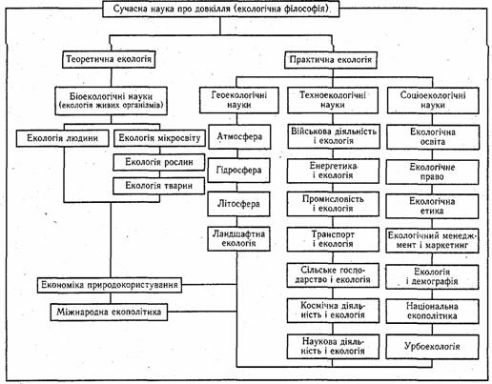

Slide 10
В структурі сучасної екології виділяють такі основні напрямки:
Загальна екологія
Спеціальна екологія
Прикладна екологія

Slide 11
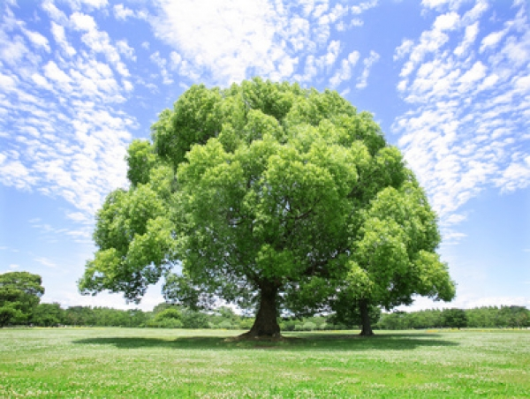
Загальна екологія
Загальна екологія вивчає фундаментальні проблеми структурно-функціональної організації екосистем, а також досліджує взаємодію біосистем різних рівнів інтеграції між собою та довкіллям.

Slide 12
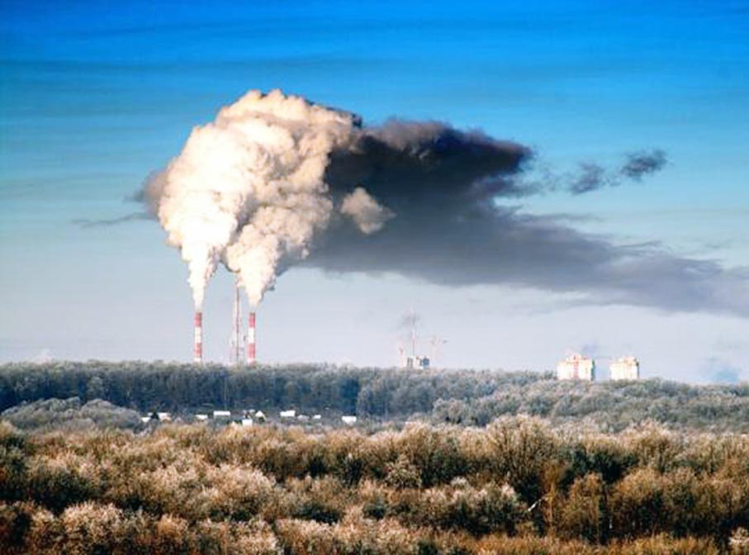
Спеціальна екологія
Спеціальна екологія досліджує закономірності функціонування конкретних екосистем або особливості пристосування популяцій різних видів організмів чи їх угруповань до умов навколишнього середовища.

Slide 13
Прикладна екологія
Прикладна екологія з'ясовує різні аспекти дії чинників довкілля на біосистеми і спрямована на розв'язання головним чином практичних питань.

Slide 14
Для сучасної людини знання основ екології не менш важливе, ніж основ фізики, хімії, математики. Екологізація виробництва - один з провідних напрямів науково-технічного прогресу, покликаної не тільки забезпечити узгоджене функціонування природних і технічних систем, а й значно підвищити ефективність останніх. Таким чином, екологія все більше набуває особливостей прикладної науки.

